Slide 1
Bullet Hell Arduino Game
Проект за практически изпит на ИТ Кариера от Станислав Стаменов

Slide 2
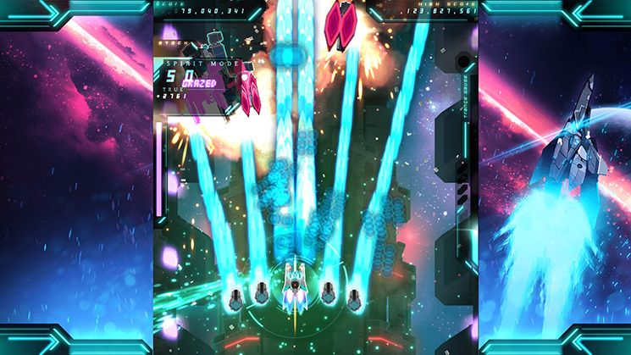
За проекта:
Играта се стреми да бъде ретро и мини версия на популярните bullet hell типаж игри. Играчът трябва да избягва патрони които идват за него чрез бутони или потенциометър.
Всичко се изобразява на малка, 8x8 LED матрица.
Danmaku Unlimited – Nintendo Switch

Slide 3
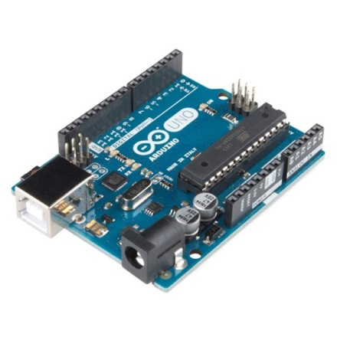
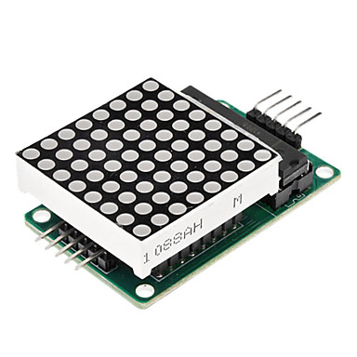
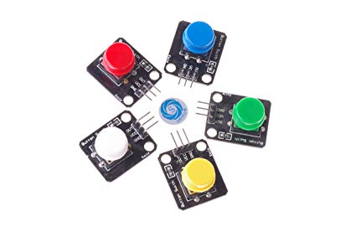

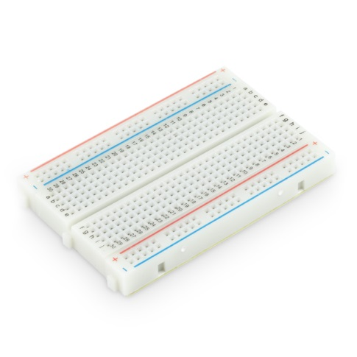
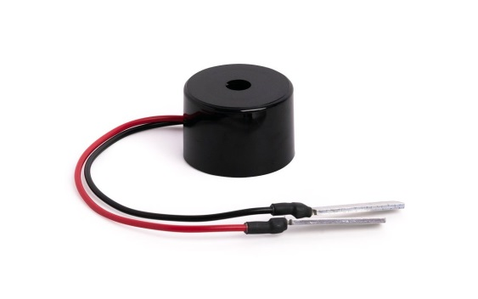
Нужни материали:
1x Ардуино Уно Рев3
1x ЛЕД матрица 8x8
1x Ротационен потенциометър
2x Бутон
1x Зумър
1x Бредборд

Slide 4
Самата игра:
Играта започва след кратка анимация и на екрана се изпише GO!.
Играчът трябва да не оставя да бъде уцелен от падащите патрони. Играта постепенно се забързва чрез геометрична прогресия всяка секунда и половина по малко и става все по-трудно да се оцелее.
Ако играчът умре, се показва кратка крайна анимация и картинка която се променя според събраните точки и после се изписват точките.
Нова игра може да се започне с натискане на бутон, дори ако потенциометър режим е включен.
Целта на играта е да се съберат над 400 точки, като това дава последната възможна картинка.

Slide 5
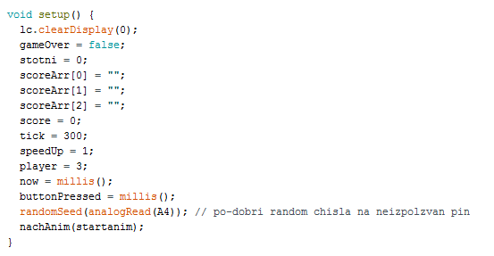
Сорс код:
Всяка функция както и всеки ред от сорс кода е обяснен в документацията която е към проекта. Кодът също ще бъде обяснен като се представя проекта.
Пример за част от кода – void setup(); функцията:

Slide 6
Предстоящи подобрения:
Да се добави начален екран който да иска натискане на бутон за старт, а не играта да започва автоматично при захранване.
Да се добавят повече звуци; в момента зумъра се ползва само когато играча бъде уцелен.
Да се направи самата кутия за играта по-красива.
Играта да се удължи и да се добавят други видове патрони.
Pong mode – нещо което беше планирано но за съжаление изрязано от проекта е easter egg където можеш да играеш играта pong.

Slide 7
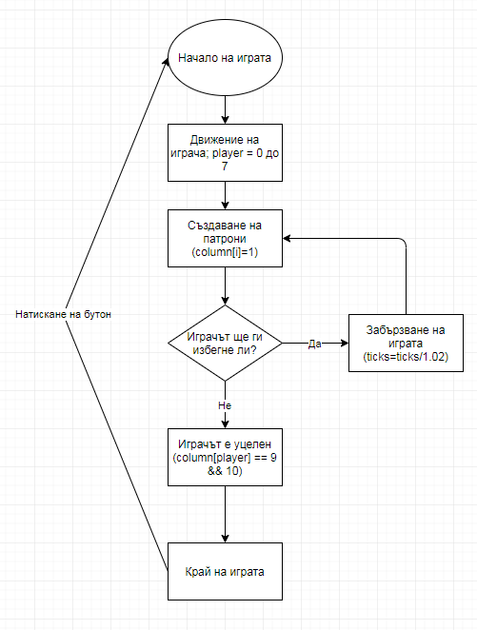
Блок схема:

Slide 8
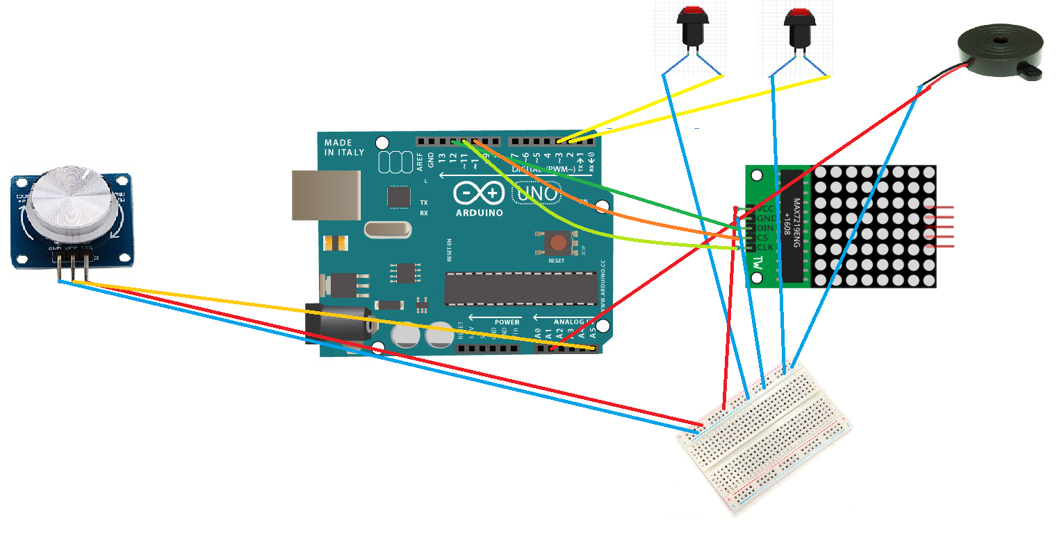
Електрическа схема:

Slide 9





Благодаря за вниманието!

